Slide 1
데이터 분석의 예시: Lending Club Data를 중심으로
4조
이근익, 서대원, 이민규, 임희진, 윤나영

Slide 2
What is Lending Club Data?
Lending Club: 미국의 P2P 대출회사
Lending Club 이용 방법 (출처: Lending Club 홈페이지 및 Wiki참고)
대출이 필요한 사람의 경우, 렌딩클럽 홈페이지에 들어가 신청서를 작성.
렌딩클럽은 이 중 10% 정도만 추려내 대출 가능자를 정하고, 이들에게 다시 A~G까지 7단계의 신용 등급을 매겨 온라인 대출 장터에 올림
개인 투자자들은 대출 신청자 명단을 보고 자신이 원하는 사람에게 투자. 투자 금액은 최소 25달러를 기준으로 소액 분산투자.
렌딩클럽은 간접 중개형 대출구조. 연계금융회사와(렌딩클럽의 경우는 WebBank)의 대출계좌프로그램(loan account program)과 대출자산매매(loan sale) 합의서에 기반하여 대출을 심사, 승인, 실행, 매매하게 됨. 즉, 연계금융회사의 대출심사 요건에 맞추어 대출을 심사&승인하는 프로세스로, 이 과정에서 차입자의 신용등급과 대출금리가 결정됨.

Slide 3
What is Lending Club Data?
Lending Club Data는 개별 대출 신청인의 신상 정보와 대출 신청인의 상환 상태를 데이터화하여 제공
Raw-Data 요약
데이터 크기: 887379행 74열
데이터를 살펴보면, 정제되지 않은 데이터인 까닭에 지나치게 중복된 변수 등이 함께 있음.
변수 의미 확인하면서, 상환 상태와 관계가 없는 변수를 먼저 확인하고, 데이터 타입과 결측치 등을 확인하여 분석에 필요한 변수만을 추출하는 EDA(데이터 탐색 과정)이 우선적으로 필요함을 확인.
Raw data 기준으로 74개 변수 중에 51개가 수치형 변수이며, 23개가 범주형 변수

Slide 4
Feature Description - 로우데이터 크기: 887379행 74열
변수에 대한 설명과 특징, 변수 아이디어를 다음과 같이 정리하여 보았음
# | LoanStatNew | 내용 | 데이터 타입 | 툭징 | 변수 아이디어
1 | id | 신청리스트 고유번호 | int64 | 숫자지만, 엄밀히는 식별변호 | 사용X
2 | member_id | (대출)고객 고유번호 | int64 | 숫자지만, 엄밀히는 식별변호
3 | loan_amnt | (대출)고객 요청 금액 | float64 |  | Q. funded_amnt와 funded_amnt_inv의 차이?
4 | funded_amnt | 총 펀딩 금액 | float64
5 | funded_amnt_inv | 투자자 총 펀딩 금액 | float64
6 | term | 대출 만기 | object | 2개 고유값(36 or 60months. 즉, 3년과 5년 만기 대출). 36 month가 약 70%에 해당. | *참고: 평균 만기가 길다는 것은 투자자가 차입자의 상환 능력을 믿고 장기간 투자할 의향이 높다는 것을 의미
7 | int_rate | 대출 이자율 | float64
8 | installment | 매월 상환금 | float64
9 | grade | 고객 신용 등급 | object | A-G (총 7개 분류) | 종속변수와의 관계 확인
10 | sub_grade | 렌딩클럽 부여 신용 세부등급 | object | A1~G5 (총 35개 분류) | grade와 같은 이슈
11 | emp_title | 고객 직업 | object
12 | emp_length | 고객 재직 기간 | object | 0~10까지 가능 (0: 1년 미만 재직중일 경우/ 10: 10년 이상의 경우) | 변수값 정리(float으로 바꾸기)
13 | home_ownership | 고객 주거 소유 형태 | object | 6개 고유값(ANY, MORTGAGE, NONE, OTHER, OWN, RENT) | 범주형 변수 처리 필요 (any와 other은 처리해야 함)
14 | annual_inc | 고객 연 소득 | float64 | Self-reported된 소득

Slide 5
Feature Description - 로우데이터 크기: 887379행 74열
변수에 대한 설명과 특징, 변수 아이디어를 다음과 같이 정리하여 보았음
# | LoanStatNew | 내용 | 데이터 타입 | 툭징 | 변수 아이디어
15 | verification_status | 신원 확인 상태 | object | 3개 고유값(Not Verified, Source Verified, Verified) | 변수 처리 필요. 의미X
16 | issue_d | 대출금 펀딩된 날짜 | object | 예시) Apr-2009 | 기준 시점이 없어 파악 어려움
17 | loan_status | 대출 현재 상황 | object | 10개 고유값 | 종속 변수
18 | pymnt_plan | 상환 방법 명시 여부 | object | 2개 고유값. N or Y
19 | url | 대출 신청 리스트의 URL | object |  | 변수 drop
20 | desc | 대출 신청에 대한 설명 | object | missing value critical issue: 결측치가 80% 넘음 | 변수 drop
21 | purpose | 대출 신청 목적 | object | 14개 고유값. | 변수 drop (고유값 사이에서 의미가 겹침)
22 | title | 대출 타이틀 | object |  | 변수 drop
23 | zip_code | 우편 주소 | object
24 | addr_state | 주 (state) | object | 51개 주
25 | dti | 월 소득에서 원리금 상환액이 차지하는 비율 | float64 | 월 금액 기준으로 Ratio
26 | delinq_2yrs | 최근 2년 연체 기록# | float64
27 | earliest_cr_line | 최초 신용계좌 개설 시기 | object | 예시) Apr-2009 | 기준 시점이 없어 파악 어려움
28 | inq_last_6mths | 최근 6년 대출 신청 횟수 | float64

Slide 6
그 외 세부 Feature Description
# | LoanStatNew | 내용 | 데이터 타입 | 툭징
29 | mths_since_last_delinq | 지난 연체 이후 경과 기간 | float64 | 50% 이상이 missing value
30 | mths_since_last_record | 가장 최근 기록 이후 경과 기간 | float64 | 80% 가량이 missing value(critical)
31 | open_acc | 개설 신용 계좌? | float64
32 | pub_rec | 개인 신용 기록 평가 정도(부정) | float64
33 | revol_util | 리볼빙 이용 정도 | float64
34 | revol_bal | 리볼빙 신용 정도 | float64
35 | total_acc | The total number of credit lines currently in the borrower's credit file | float64
36 | initial_list_status | The initial listing status of the loan. Possible values are – W, F | object
37 | out_prncp | Remaining outstanding principal for total amount funded | float64
38 | out_prncp_inv | Remaining outstanding principal for portion of total amount funded by investors | float64
39 | total_pymnt | Payments received to date for total amount funded | float64
40 | total_pymnt_inv | Payments received to date for portion of total amount funded by investors | float64
41 | total_rec_prncp | Principal received to date | float64
42 | total_rec_int | Interest received to date | float64

Slide 7
그 외 세부 Feature Description
# | LoanStatNew | 내용 | 데이터 타입 | 툭징
43 | total_rec_late_fee | Late fees received to date | float64
44 | recoveries | post charge off gross recovery | float64
45 | collection_recovery_fee | post charge off collection fee | float64
46 | last_pymnt_d | Last month payment was received | object | 예시) Apr-2009
47 | last_pymnt_amnt | Last total payment amount received | float64
48 | next_pymnt_d | Next scheduled payment date | object | 예시) Apr-2009
49 | last_credit_pull_d | The most recent month LC pulled credit for this loan | object | 예시) Apr-2009
50 | collections_12_mths_ex_med | Number of collections in 12 months excluding medical collections | float64
51 | mths_since_last_major_derog | Months since most recent 90-day or worse rating | float64 | missing value critical
52 | policy_code | publicly available policy_code=1 new products not publicly available policy_code=2 | float64
53 | application_type | Indicates whether the loan is an individual application or a joint application with two co-borrowers | object | Individual or Join
54 | annual_inc_joint | The combined self-reported annual income provided by the co-borrowers during registration | float64 | missing value(critical)
55 | dti_joint | A ratio calculated using the co-borrowers' total monthly payments on the total debt obligations, excluding mortgages and the requested LC loan, divided by the co-borrowers' combined self-reported monthly income | float64 | missing value(critical)
56 | verified_status_joint | Indicates if the co-borrowers' joint income was verified by LC, not verified, or if the income source was verified |  | missing value(critical)

Slide 8
그 외 세부 Feature Description
# | LoanStatNew | 내용 | 데이터 타입 | 툭징
57 | acc_now_delinq | The number of accounts on which the borrower is now delinquent. | float64
58 | tot_coll_amt | Total collection amounts ever owed | float64
59 | tot_cur_bal | Total current balance of all accounts | float64
60 | open_acc_6m | Number of open trades in last 6 months | float64 | missing value(critical)
61 | open_il_6m | Number of currently active installment trades | float64 | missing value(critical)
62 | open_il_12m | Number of installment accounts opened in past 12 months | float64 | missing value(critical)
63 | open_il_24m | Number of installment accounts opened in past 24 months | float64 | missing value(critical)
64 | mths_since_rcnt_il | Months since most recent installment accounts opened | float64 | missing value(critical)
65 | total_bal_il | Total current balance of all installment accounts | float64 | missing value(critical)
66 | il_util | Ratio of total current balance to high credit/credit limit on all install acct | float64 | missing value(critical)
67 | open_rv_12m | Number of revolving trades opened in past 12 months | float64 | missing value(critical)
68 | open_rv_24m | Number of revolving trades opened in past 24 months | float64 | missing value(critical)
69 | max_bal_bc | Maximum current balance owed on all revolving accounts | float64 | missing value(critical)
70 | all_util | Balance to credit limit on all trades | float64 | missing value(critical)
71 | total_rev_hi_lim | Total revolving high credit/credit limit | float64
72 | inq_fi | Number of personal finance inquiries | float64 | missing value(critical)
73 | total_cu_tl | Number of finance trades | float64 | missing value(critical)
74 | inq_last_12m | Number of credit inquiries in past 12 months | float64 | missing value(critical)

Slide 9
데이터 탐색 과정
- Data Visualization & Data Processing -

Slide 10
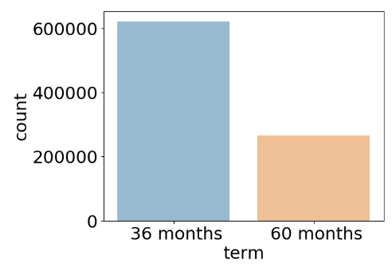
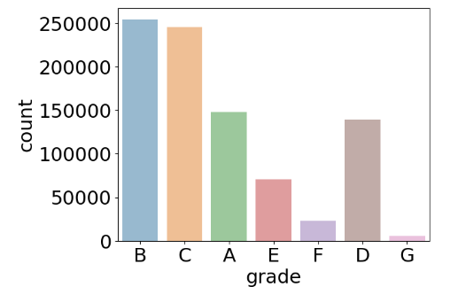


Data Visualization & Data Processing
범주형 변수인 ‘term’ 과 ‘grade’ 분포 확인
신용등급을 평가한 grade의 경우 A, B, C가 대부분
추후 grade와 상환 상태 자체의 관계를 생각해 보아야 함

Slide 11
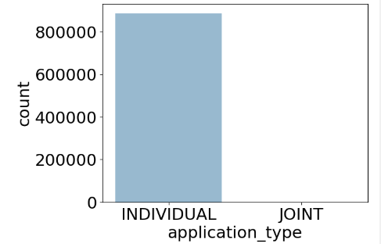

Data Visualization & Data Processing
범주형 변수인 ‘application_type 분포 확인
혼자 대출을 신청하였는지, 같이 신청하였는지를 확인하는 변수인 application_type의 경우는 Joint가 거의 없음.
사실상 변수의 의미가 없어지므로 추후 drop하고자 함.

Slide 12
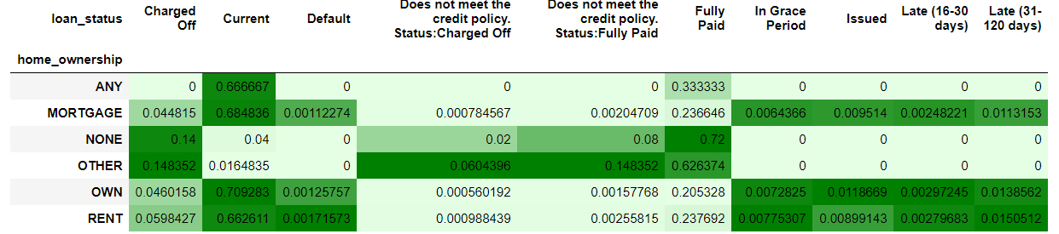
Data Visualization & Data Processing
범주형 변수인 ‘home_ownership’과 상환 상태 관계 확인
MORTGAGE > OWN > RENT

Slide 13
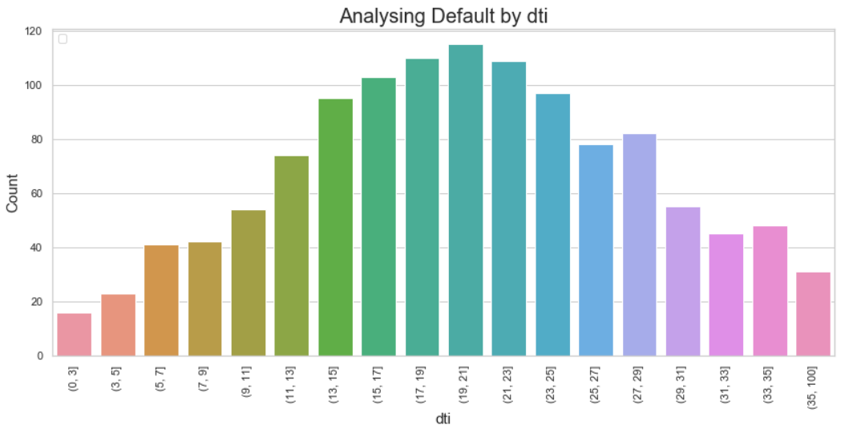
Data Visualization & Data Processing
Dti grouped

Slide 14
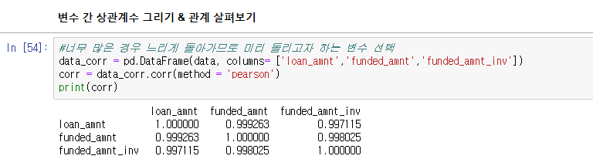
Data Visualization & Data Processing
분석에 사용할 변수를 확인 & drop
id는 숫자지면 엄밀히는 식별번호일 뿐이므로 drop
description에 불과한 변수 제거: 대출 신청 리스트의 url, title purpose 등...
데이터의 시점이 나와 있지 않으므로, 날짜와 관련된 데이터는 사용할 수 없으므로 drop
application_type은 individual이 대부분이기 때문에 분석에 실익 없으므로 drop
5. loan_amnt, funded_amnt, funded_amnt_inv는 관계를 살펴보면, 세 변수의 구별 의미가 없으므로 실제 대출 펀딩 금액인 'funded_amnt'만 분석하기

Slide 15
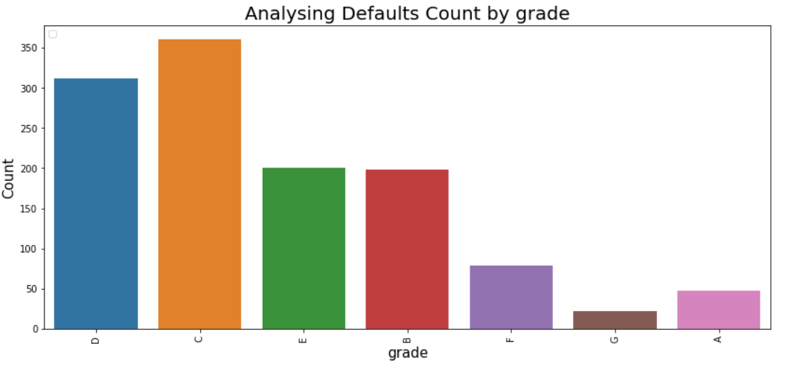
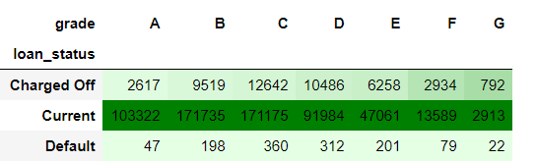
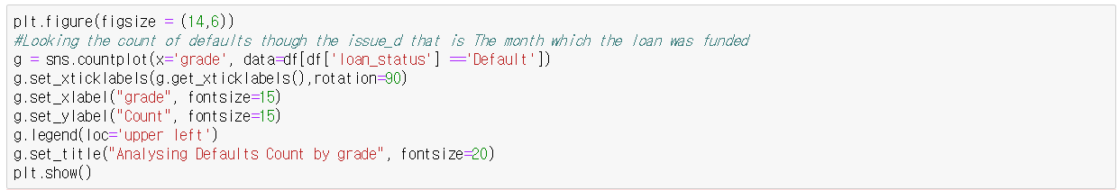
Data Visualization & Data Processing

Slide 16
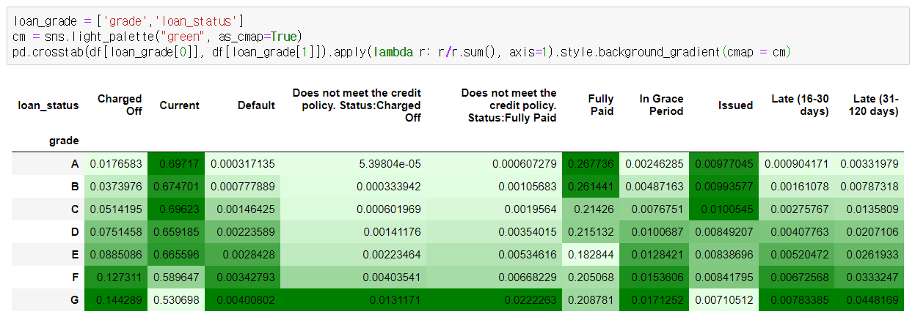
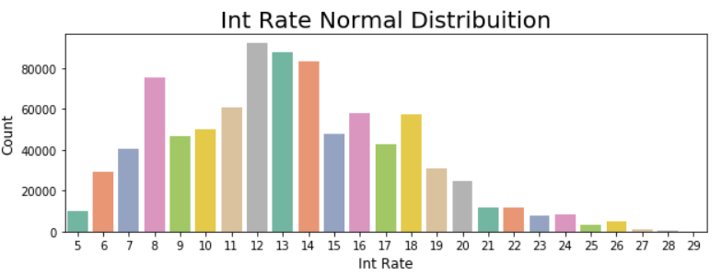
Data Visualization & Data Processing
default한 사람들을 grade 별로 정리함

Slide 17
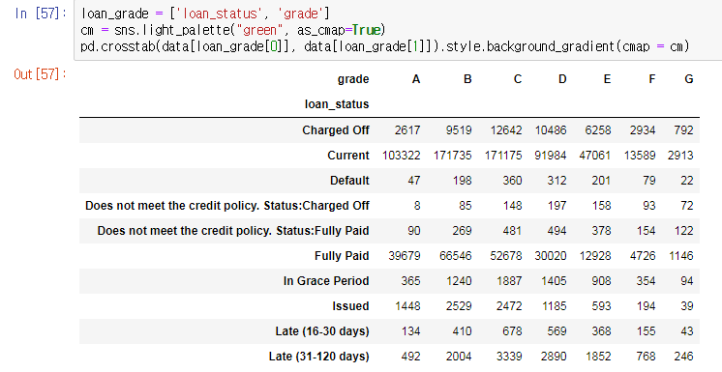
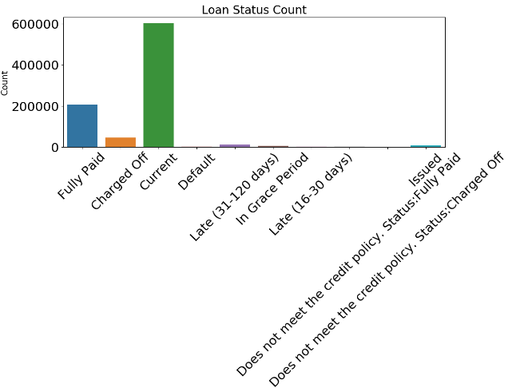
Data Visualization & Data Processing
Crosstab으로 데이터 살펴보기

Slide 18
Data Visualization & Data Processing
분석에 사용할 변수를 확인 & drop
6. grade 역시 loan status와 지나치게 상관성이 높으므로 drop. 앞의 분포를 살펴보면 사실상 B에 거의 몰려 있음. 이미 대출 허가 시점에서 B에 내생성이 있기 때문
7. sub_grade는 세부등급이므로 grade를 drop하면서 함께 제거
8. Critical한 Missing Value 값 갖고 있는 변수 제거
21개 변수 drop
desc, mths_since_last_delinq, mths_since_last_record, mths_since_last_major_derog, annual_inc_joint, dti_joint, verified_status_joint, open_acc_6m, open_il_6m, open_il_12m, open_il_24m, mths_since_rcnt_il, total_bal_il, il_util, open_rv_12m ,open_rv_24m, max_bal_bc, all_util, inq_fi, total_cu_tl,inq_last_12m

Slide 19
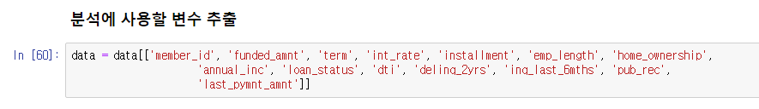
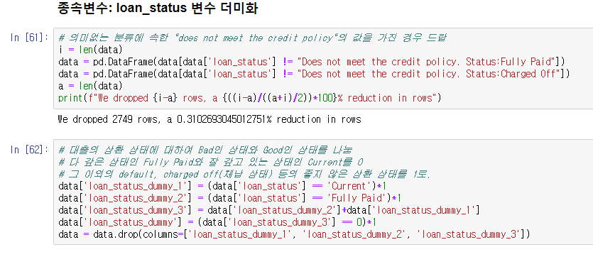
Data Visualization & Data Processing
분석에 사용할 변수를 추출&변환
+ 추가적으로 데이터 변환
작업 진행함
home_ownership 변수 더미화
term 변수 더미화
em-length_years(재직 기간) 데이터 타입 변환
결측치 제거

Slide 20
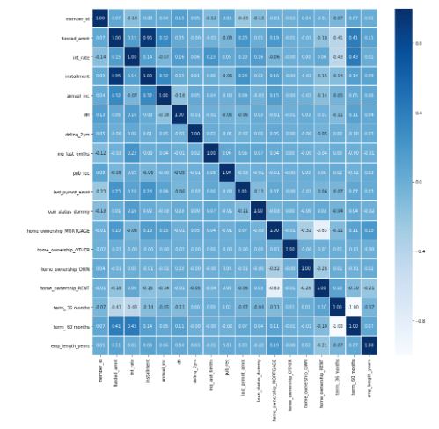

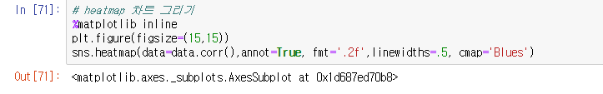
Data Visualization & Data Processing
분석에 사용할 변수 추가적 분석 – Correlation 체크 후 변수 drop
추가적으로, 다음의 변수를 제거함
다른 변수와 상관관계 지나치게 높은 변수
더미 변환 과정에서 미처 제거하지 못한 변수¶

Slide 21
2. 데이터 분석 과정
2.1. Classification Model
2.2. Regression Model
2.3. PCA, PLS
2.4. Model Evaluation

Slide 22
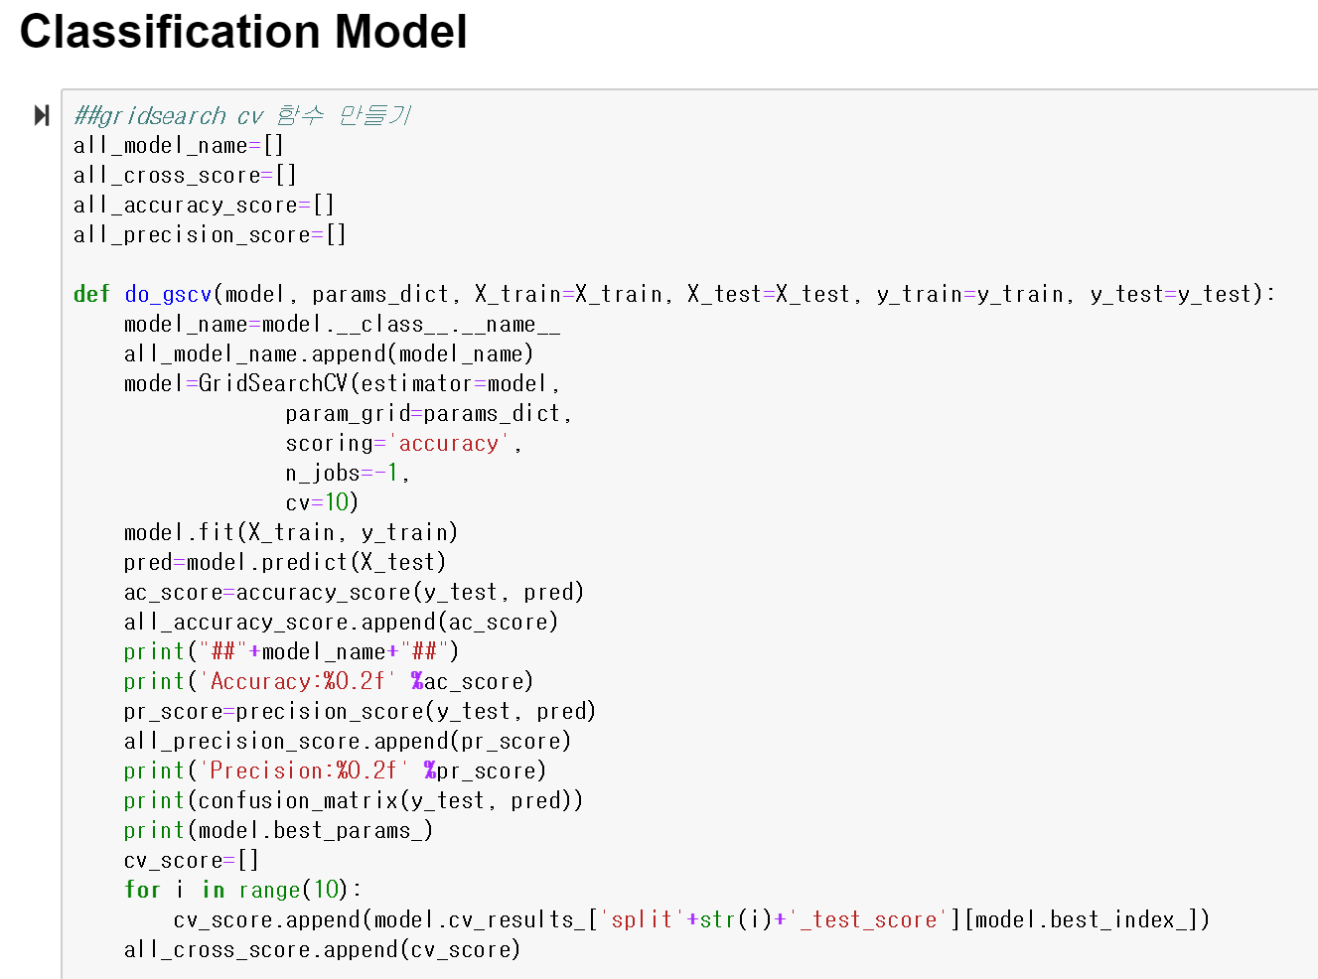
2.1. Classification Model
Classification Model용 GridSearchCV 함수 만들기
GridSearchCV scoring 기준: Accuracy
모델 이름, cross validation score, accuracy scoer, precision score기록

Slide 23
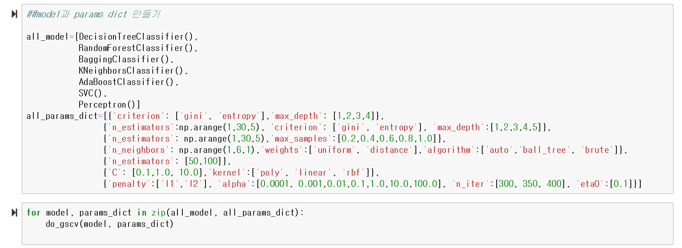
2.1. Classification Model
모델 및 parameter dictionary 생성
Parameter dictionary 생성 시, 범위를 줄여가며 세부 조정

Slide 24
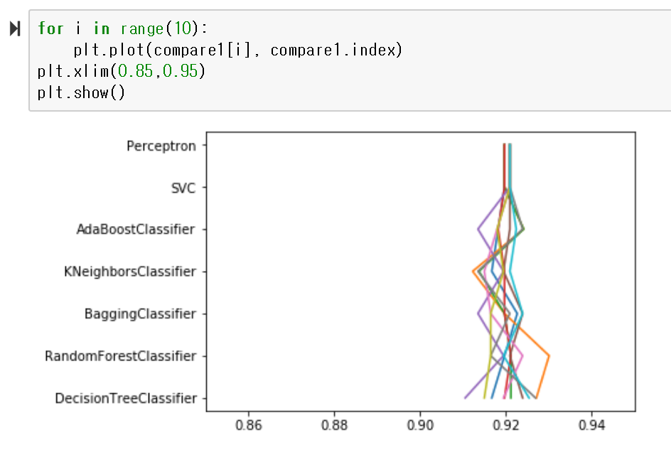
2.1. Classification Model
Cross Validation Score 비교
대부분의 모델이 0.92의 정확도를 보임
Random Forest가 한차례 좋은 성능을 보임

Slide 25
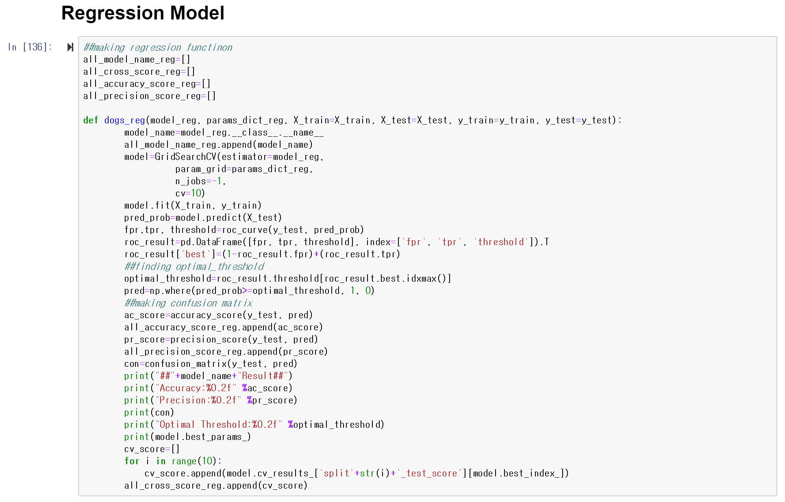
2.2. Regression Model
Regression Model용 GridSearchCV 함수 만들기
r2값을 최대로 하는 모델에 피팅
모델을 통해 ‘1’에 포함될 확률 도출
Accuracy를 최대로 하는 threshold를 찾기 위해 (1-fpr)+(tpr)을 최대로 하는 threshold찾음
Accuracy score 및 Precision Score 계산

Slide 26
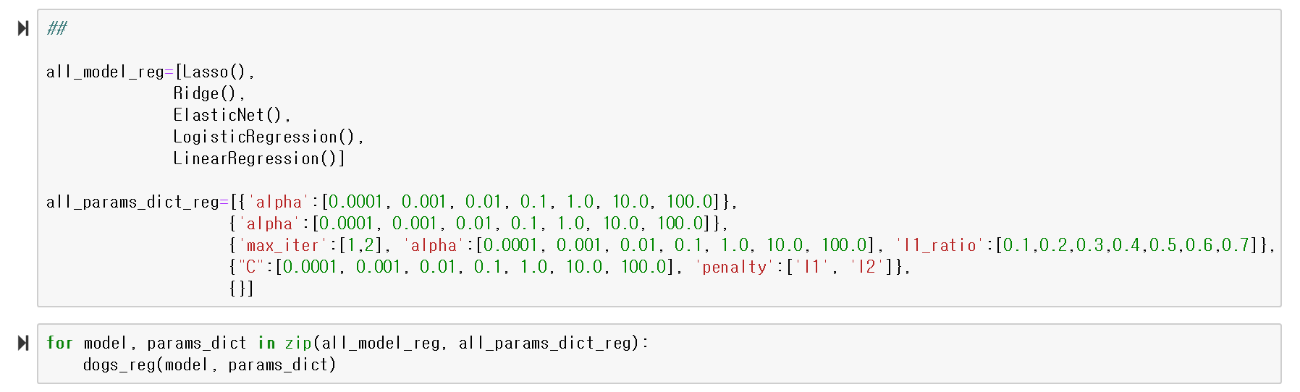
2.2. Regression Model
Regression Model 및 parameter dictionary 생성

Slide 27
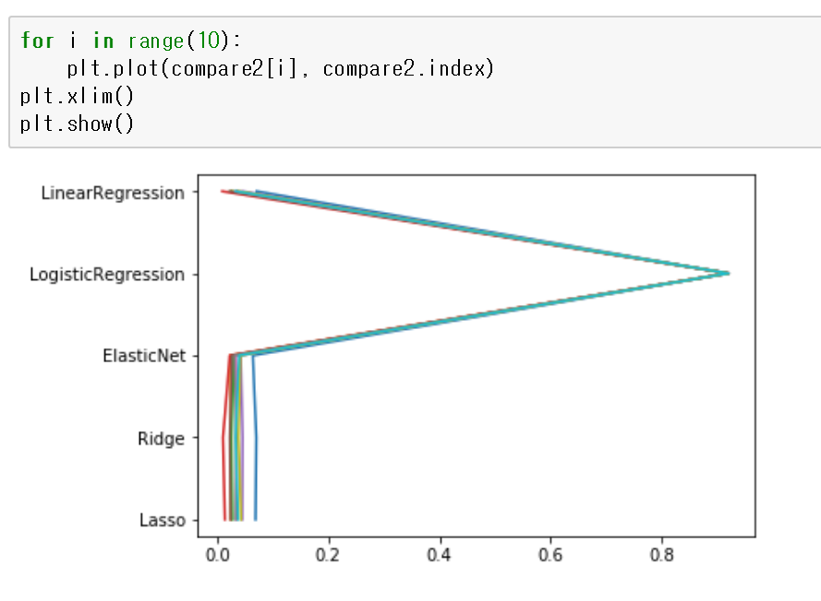
2.2. Regression Model
Cross Validation Score(r2) 비교
Logistic Regression을 제외하고 유의미한 설명력을 가지는 모델은 없음

Slide 28
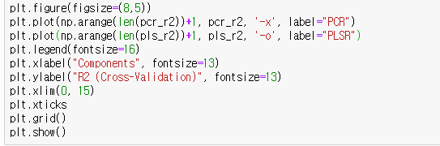
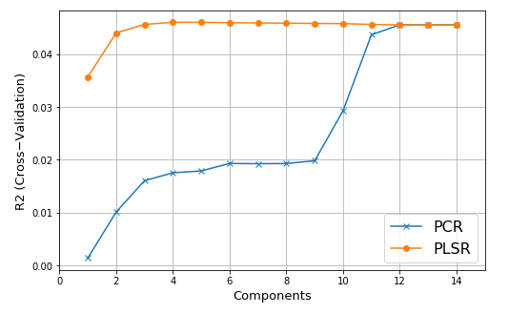
2.3. PCA, PLS
PCA, PLS 이후 LinearRegression Model에 피팅 후, r2계산
Notes:
트레이닝 셋과 테스트 셋 나누기

Slide 29
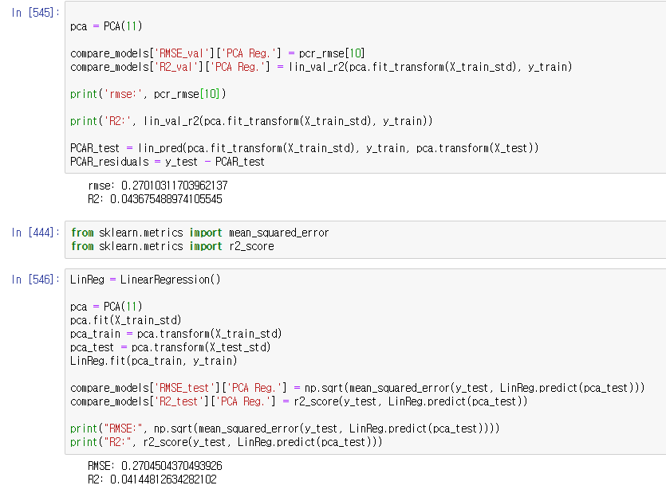
2.3. PCA, PLS
PCA component =11 선택 후, 교차검증 시행
Notes:
트레이닝 셋과 테스트 셋 나누기

Slide 30
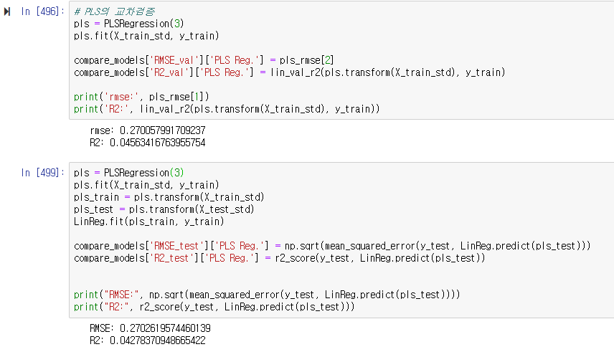
2.2. PCA, PLS
PLS component =3 선택 후, 교차검증 시행
Notes:
트레이닝 셋과 테스트 셋 나누기

Slide 31
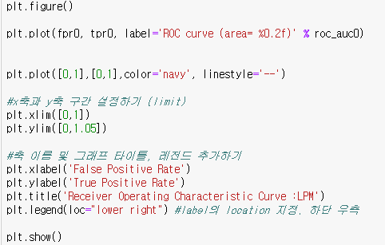
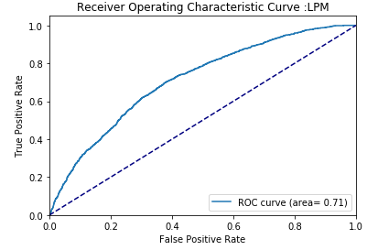
2.3. PCA, PLS
PCA ROC Curve
Notes:
트레이닝 셋과 테스트 셋 나누기

Slide 32
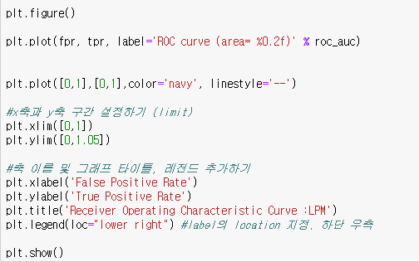
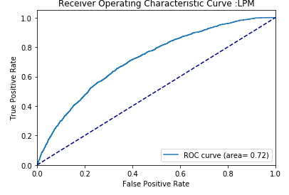
2.3. PCA, PLS
PLS ROC Curve
Notes:
트레이닝 셋과 테스트 셋 나누기

Slide 33




2.3. PCA, PLS
Accuracy Score, Precision Score
PCA
PLS
PLSR로 차원 축소 시, 각각의 특성이 종속 변수와 연관된 정도(상관관계)가 높다.
→ 따라서 더 적은 component로도 비슷한 accuracy, precision을 보인다.
Notes:
트레이닝 셋과 테스트 셋 나누기

Slide 34
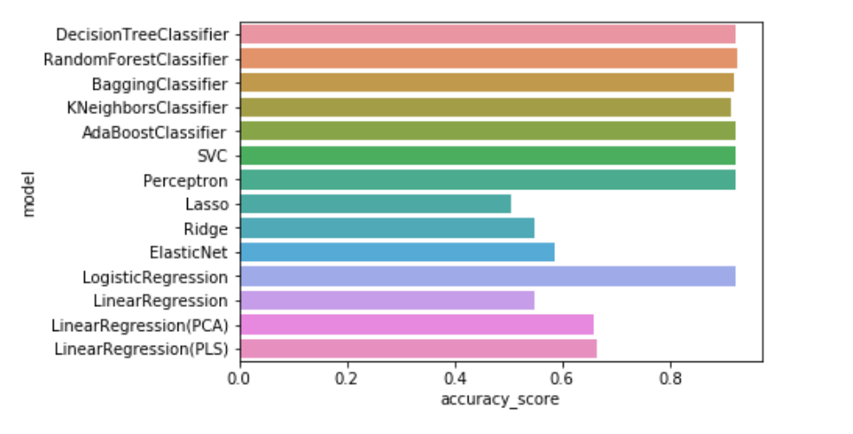
2.4. Model Evaluation
Accuracy Score

Slide 35
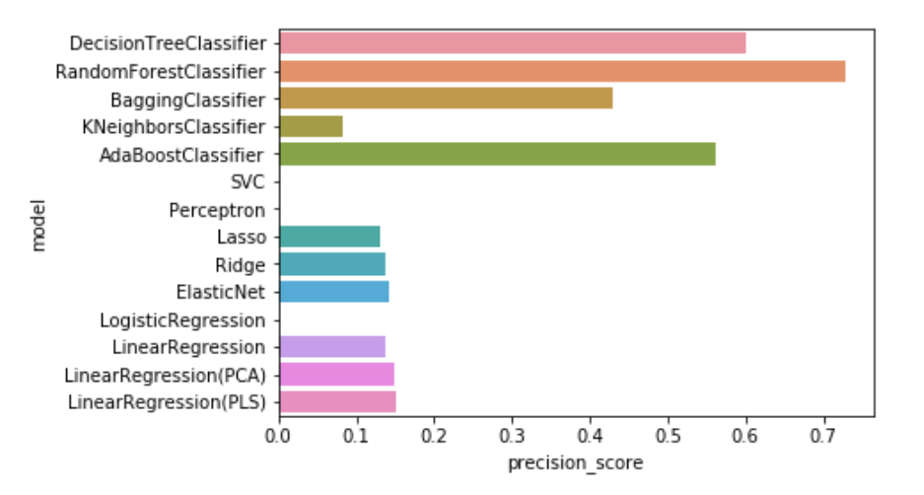
2.4. Model Evaluation
Precision Score

Slide 36
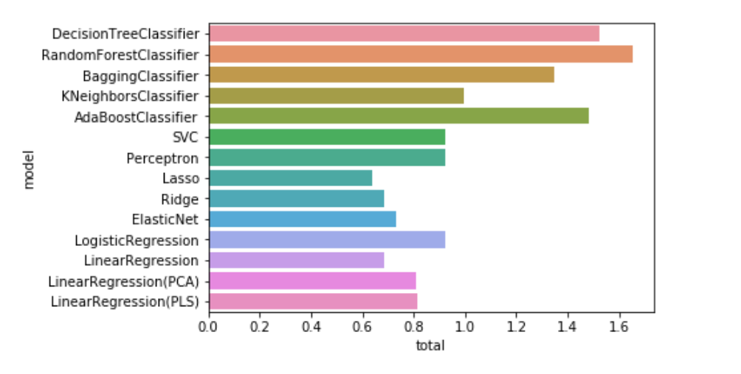
2.4. Model Evaluation
Accuracy Score + Precision Score

Slide 37
- The End -
감사합니다

